Slide 1
الفصل
النسبة والتناسب
٧
الفصل السابع: النسبة والتناسب
٧-١ النسبة والتناسب
صفحة ١٠

Slide 2





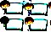





أدوات
ماذا تعلمت
ماذا أريد أن أعرف
ماذا أعرف
جدول التعلم
نشاط
التركيز | فكرة الدرس | مفهوم | التدريس | استعد | أمثلة | التدريب | تأكد | مهارات عليا | التقويم | تقويم ختامي | الواجب

Slide 3

فكرة الدرس
أدوات
المفردات
نشاط
التركيز | فكرة الدرس | المفردات | التدريس | استعد | أمثلة | التدريب | تأكد | مهارات عليا | التقويم | تقويم ختامي | الواجب

Slide 4
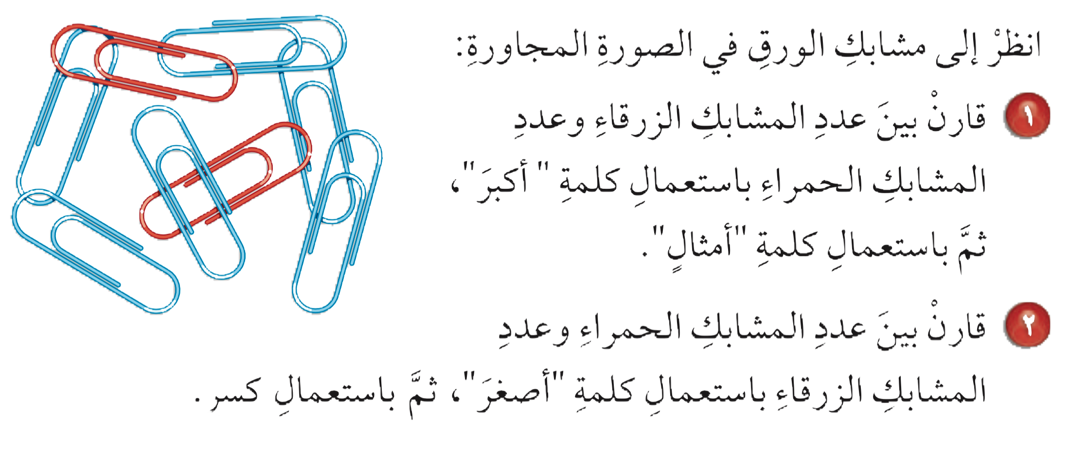
نشاط
أدوات
نشاط
التركيز | فكرة الدرس | مفهوم | التدريس | استعد | أمثلة | التدريب | تأكد | مهارات عليا | التقويم | تقويم ختامي | الواجب

Slide 5
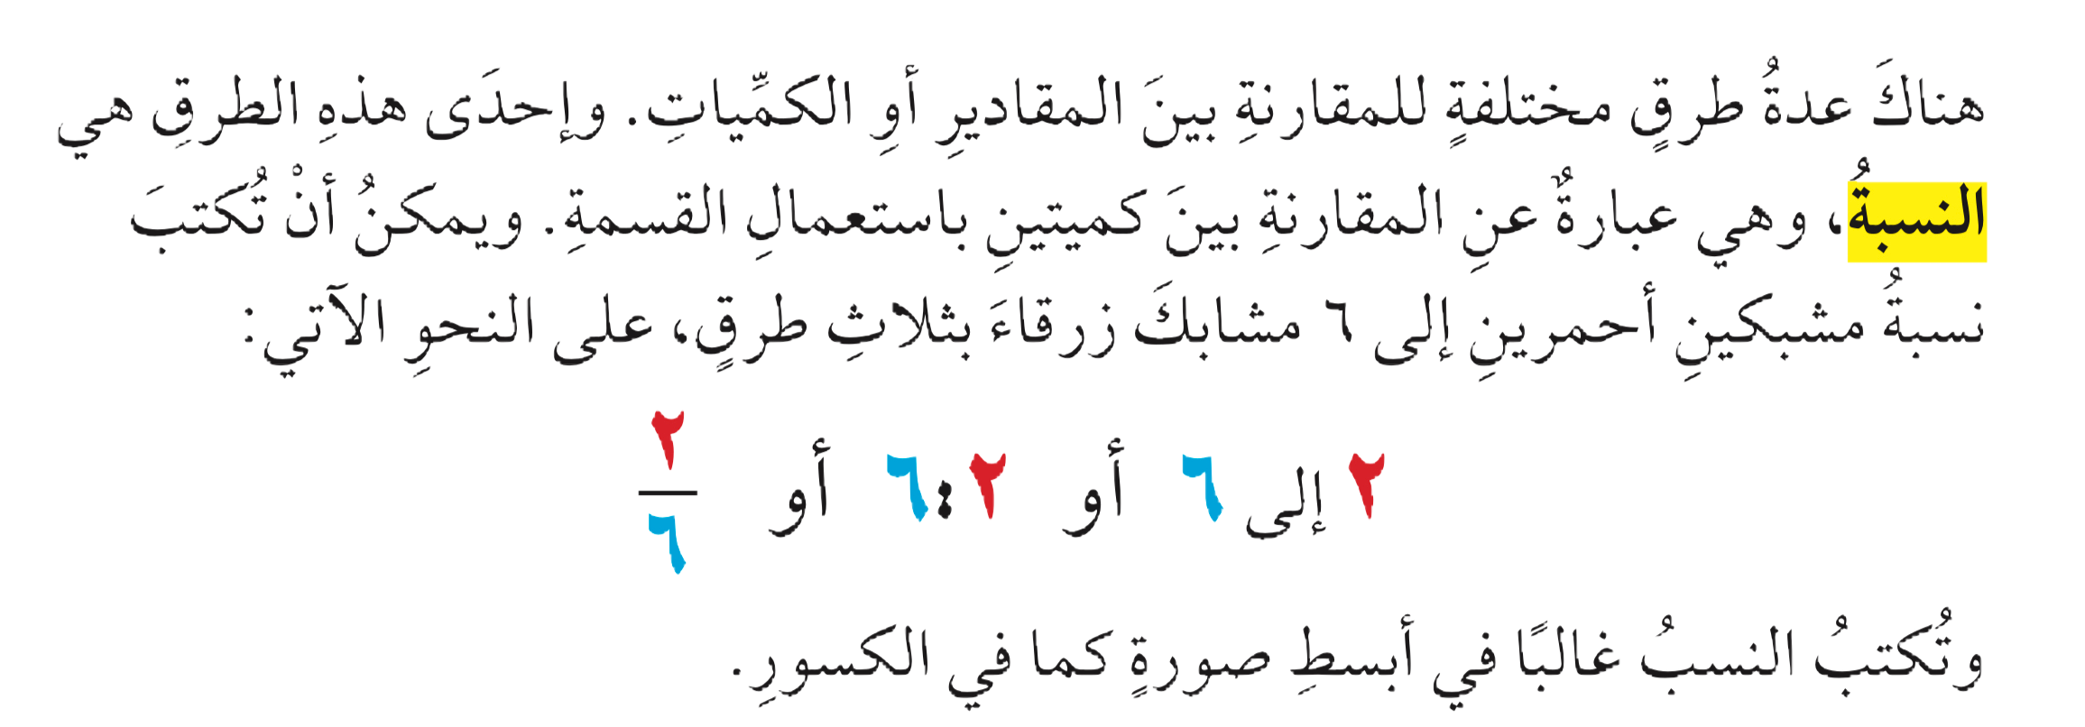
مفردات
أدوات
نشاط
التركيز | فكرة الدرس | مفهوم | التدريس | استعد | أمثلة | التدريب | تأكد | مهارات عليا | التقويم | تقويم ختامي | الواجب

Slide 6
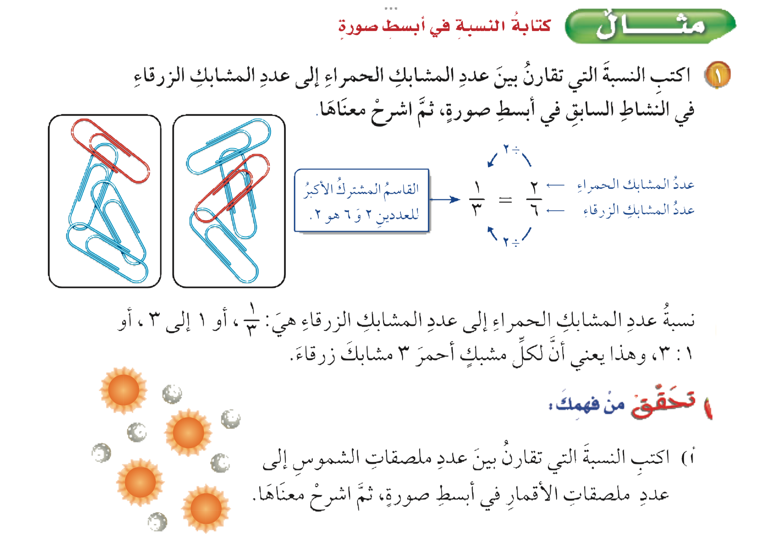
مثال
أدوات
تحقق من فهمك
نشاط
التركيز | فكرة الدرس | مفهوم | التدريس | استعد | أمثلة | التدريب | تأكد | مهارات عليا | التقويم | تقويم ختامي | الواجب

Slide 7
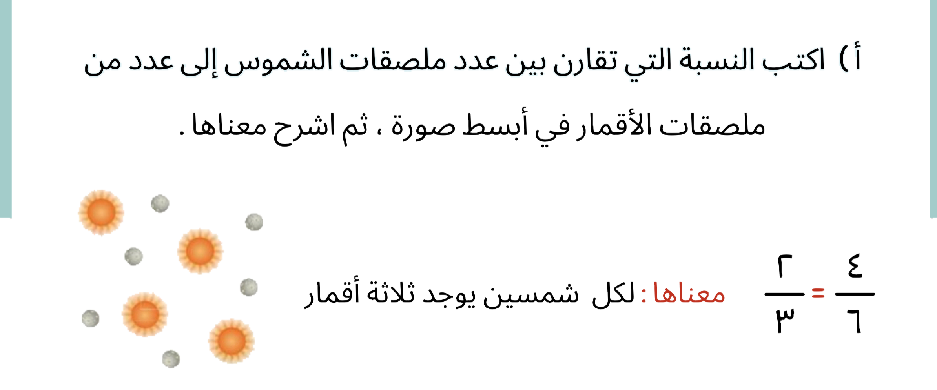

تحقق من فهمك
أدوات
الحل
نشاط
التركيز | فكرة الدرس | مفهوم | التدريس | استعد | أمثلة | التدريب | تأكد | مهارات عليا | التقويم | تقويم ختامي | الواجب

Slide 8
تحقق من فهمك
أدوات
نشاط
التركيز | فكرة الدرس | مفهوم | التدريس | استعد | أمثلة | التدريب | تأكد | مهارات عليا | التقويم | تقويم ختامي | الواجب

Slide 9
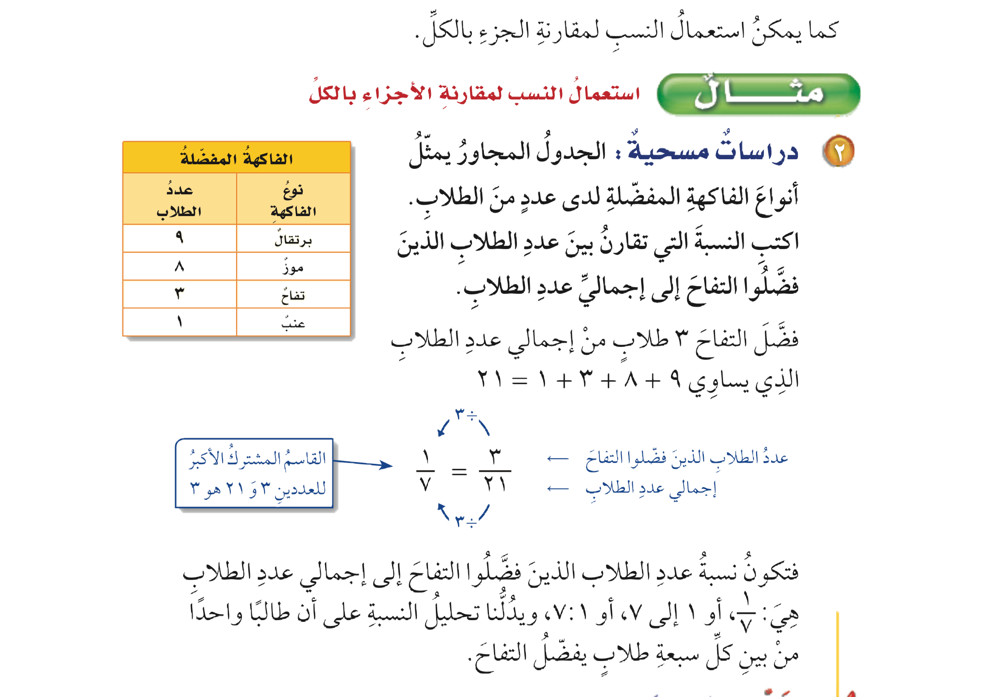
مثال
أدوات
تحقق من فهمك
نشاط
التركيز | فكرة الدرس | مفهوم | التدريس | استعد | أمثلة | التدريب | تأكد | مهارات عليا | التقويم | تقويم ختامي | الواجب

Slide 10
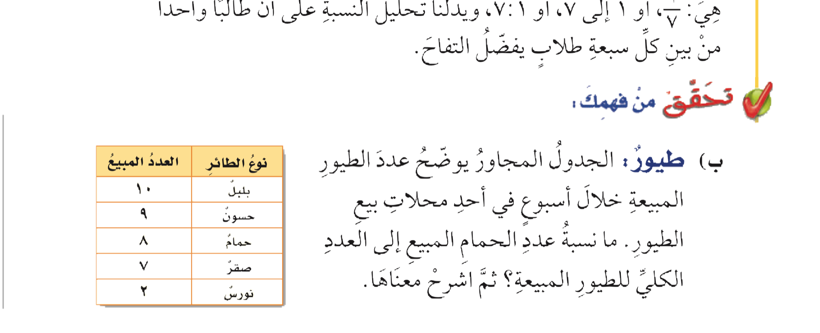
تحقق من فهمك
أدوات
الحل
نشاط
التركيز | فكرة الدرس | مفهوم | التدريس | استعد | أمثلة | التدريب | تأكد | مهارات عليا | التقويم | تقويم ختامي | الواجب

Slide 11
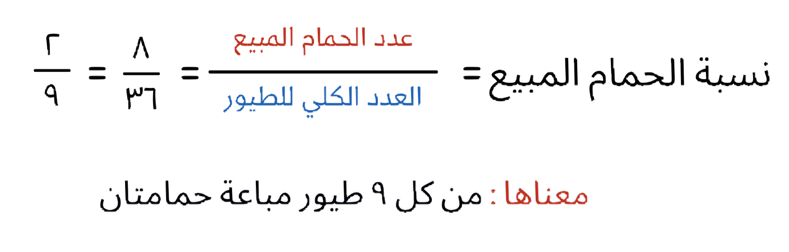
تحقق من فهمك
أدوات
نشاط
التركيز | فكرة الدرس | مفهوم | التدريس | استعد | أمثلة | التدريب | تأكد | مهارات عليا | التقويم | تقويم ختامي | الواجب

Slide 12
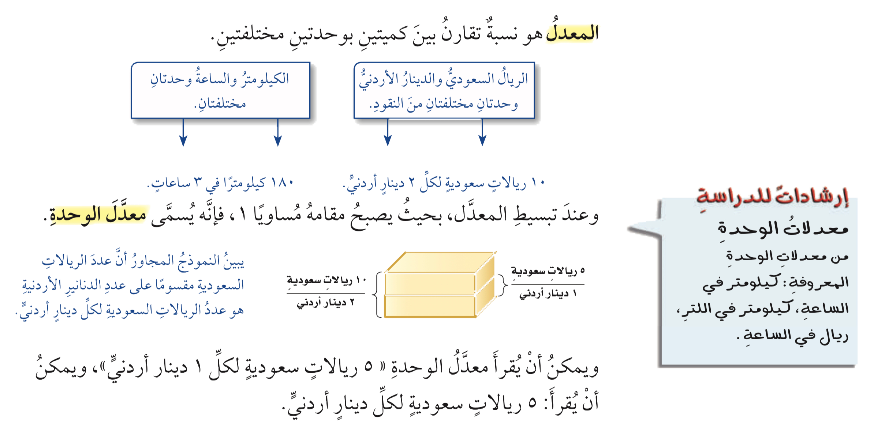
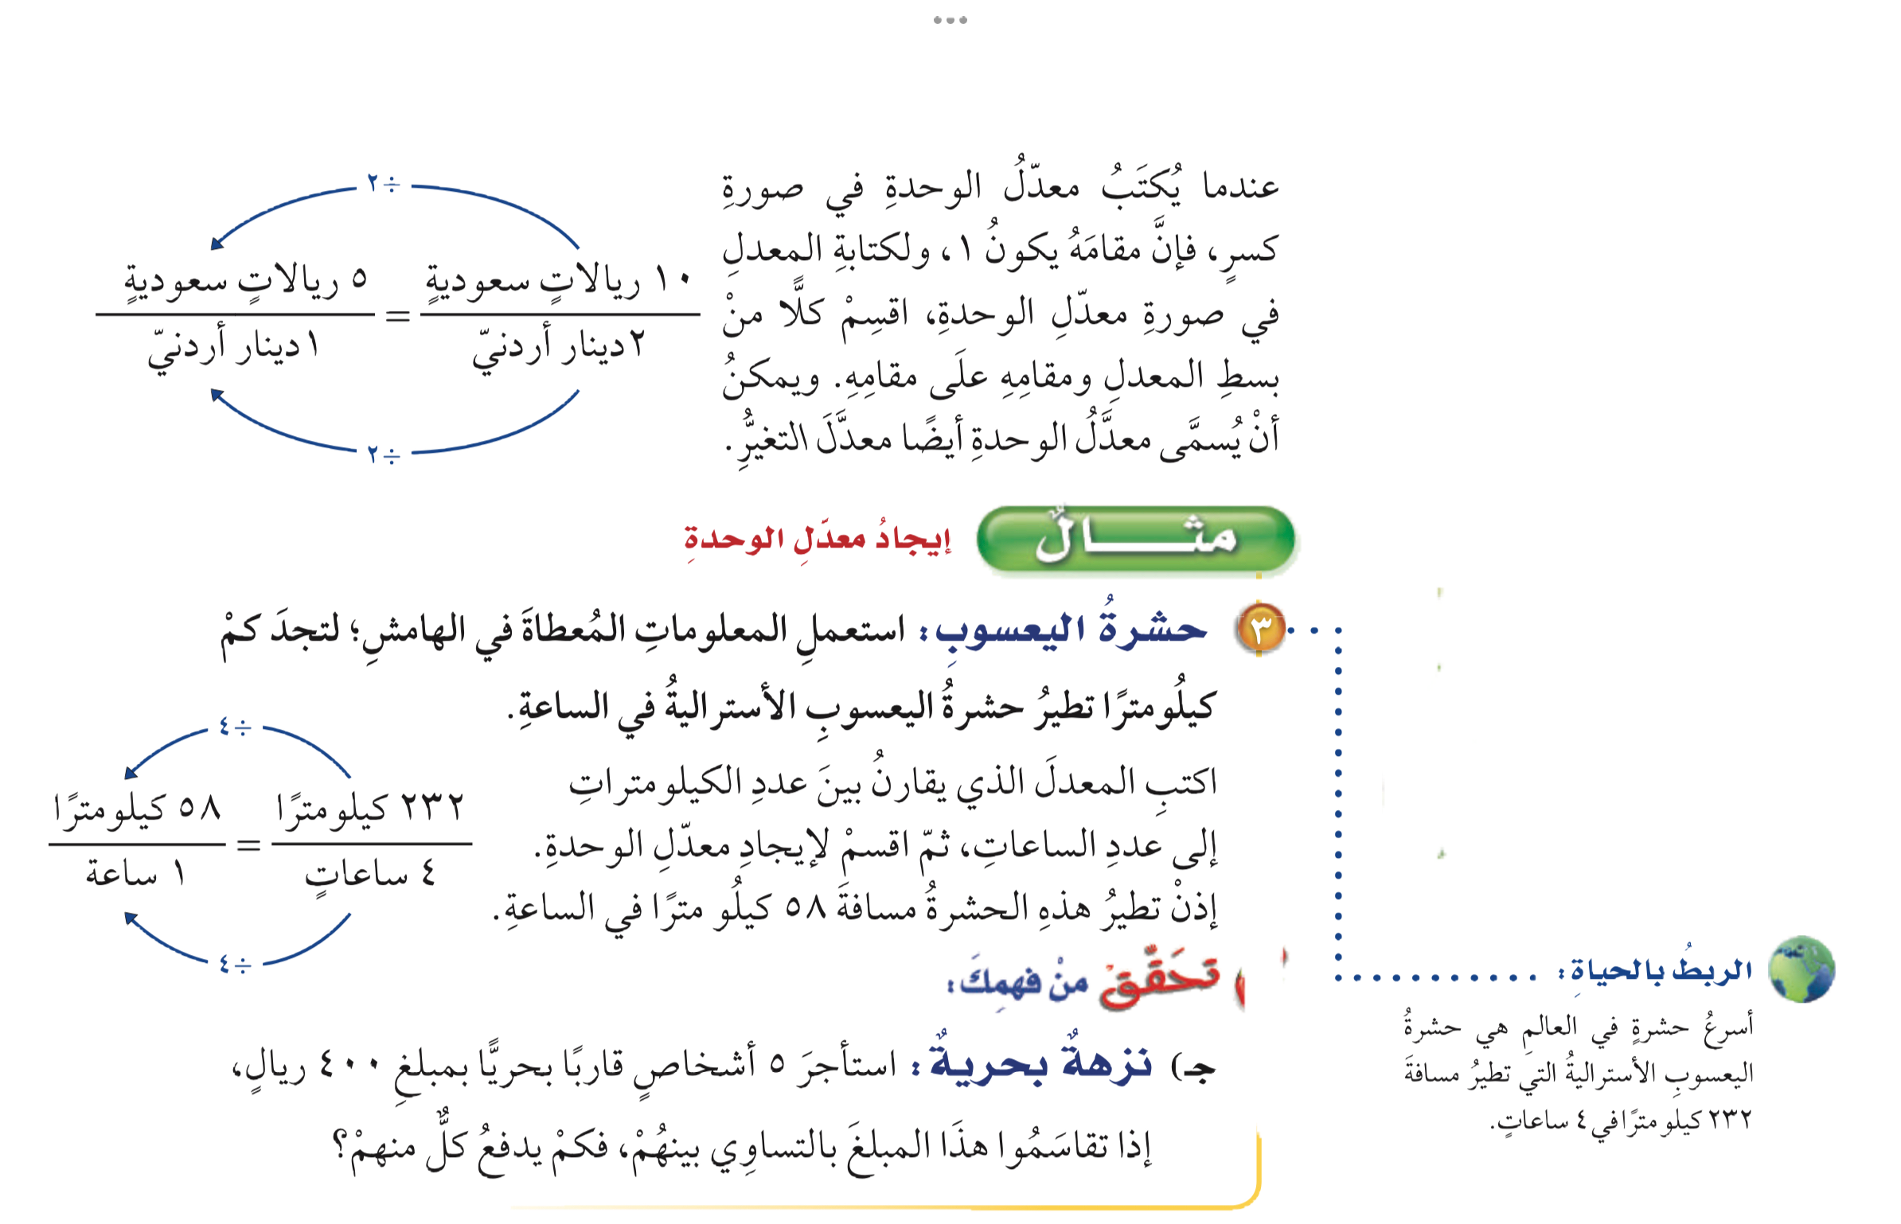
مفردات
أدوات
نشاط
التركيز | فكرة الدرس | مفهوم | التدريس | استعد | أمثلة | التدريب | تأكد | مهارات عليا | التقويم | تقويم ختامي | الواجب

Slide 13
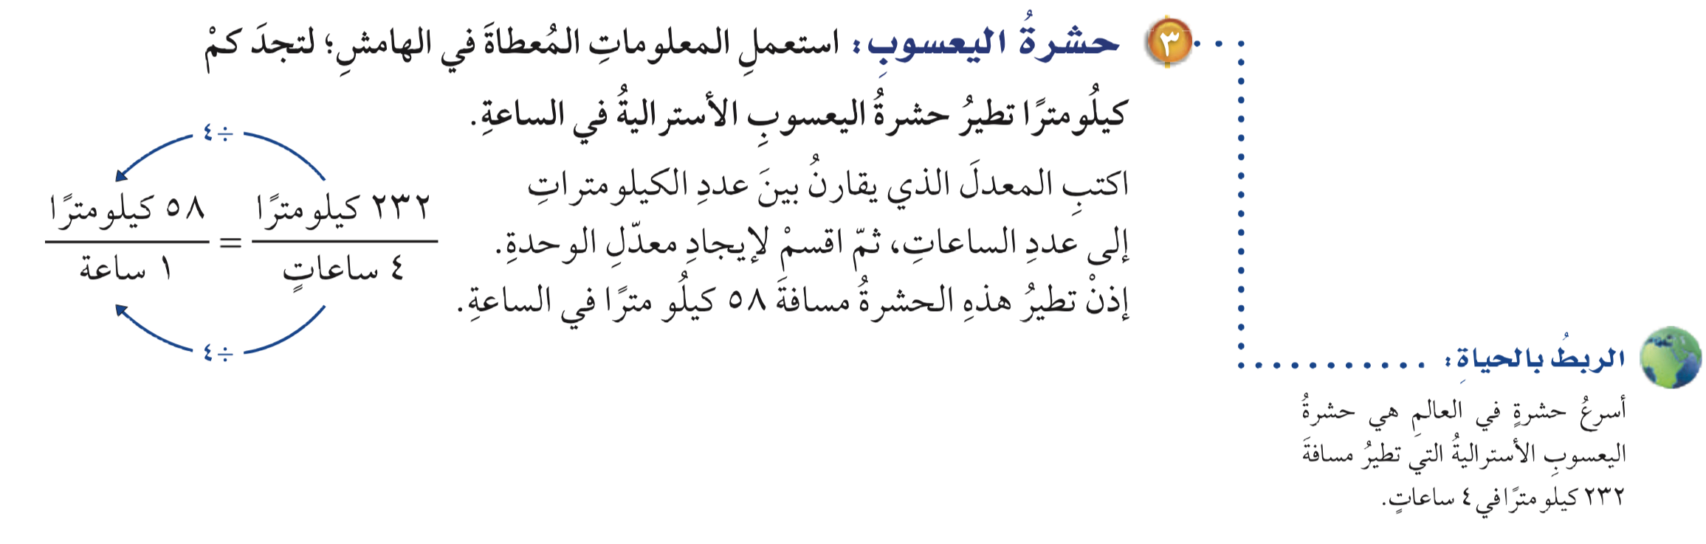
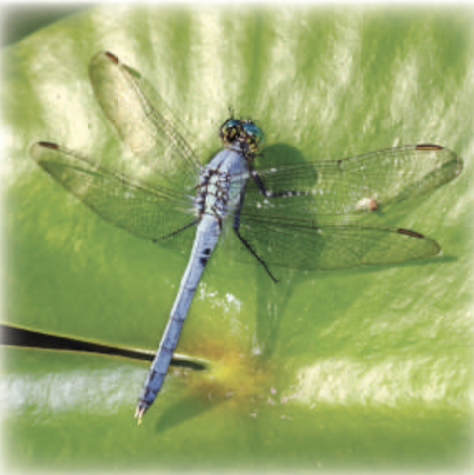
مثال
أدوات
تحقق من فهمك
نشاط
التركيز | فكرة الدرس | مفهوم | التدريس | استعد | أمثلة | التدريب | تأكد | مهارات عليا | التقويم | تقويم ختامي | الواجب

Slide 14
تحقق من فهمك
أدوات
الحل
نشاط
التركيز | فكرة الدرس | مفهوم | التدريس | استعد | أمثلة | التدريب | تأكد | مهارات عليا | التقويم | تقويم ختامي | الواجب

Slide 15
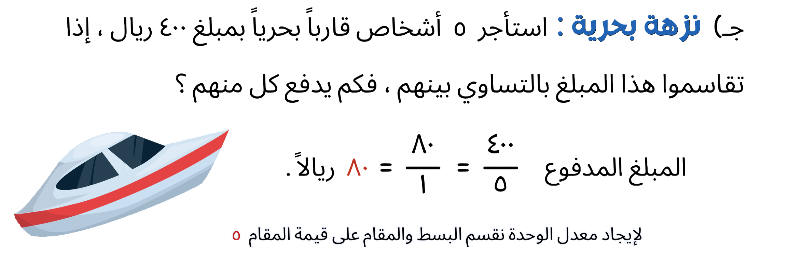
تحقق من فهمك
أدوات
نشاط
التركيز | فكرة الدرس | مفهوم | التدريس | استعد | أمثلة | التدريب | تأكد | مهارات عليا | التقويم | تقويم ختامي | الواجب

Slide 16
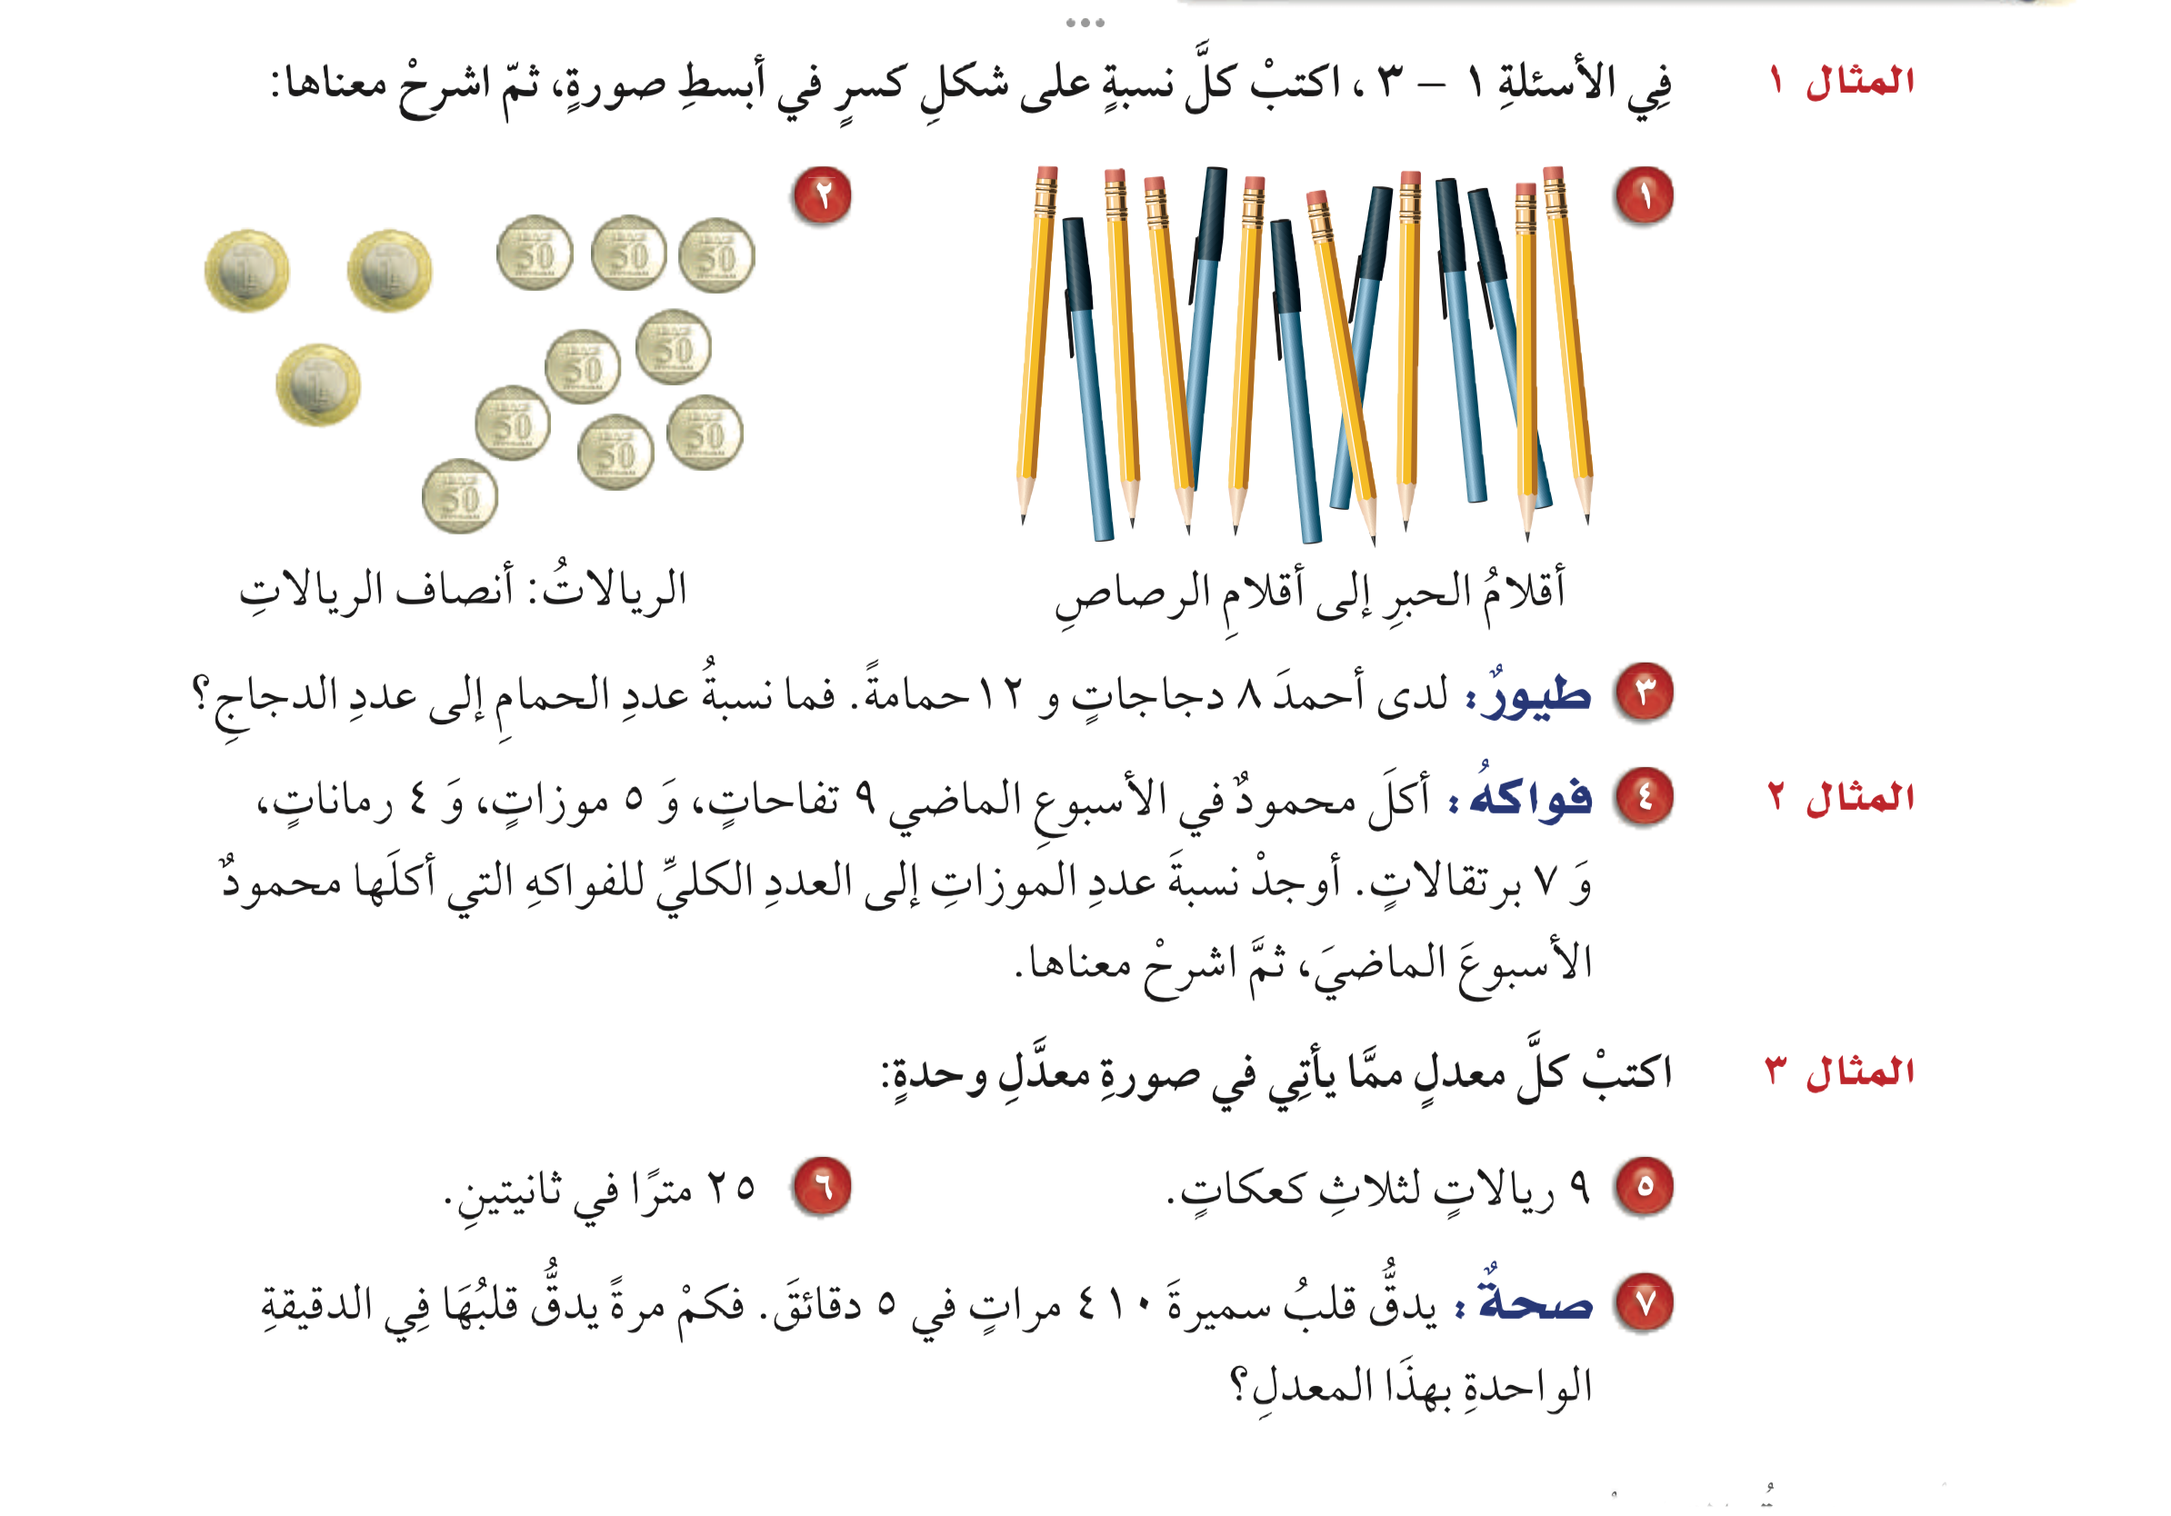
تـــــأكد
أدوات
الحل
نشاط
التركيز | فكرة الدرس | مفهوم | التدريس | استعد | أمثلة | التدريب | تأكد | مهارات عليا | التقويم | تقويم ختامي | الواجب

Slide 17
تـــــأكد
أدوات
١
=
٣
٣
=
٦
٣
٩
٤
٨
نشاط
التركيز | فكرة الدرس | مفهوم | التدريس | استعد | أمثلة | التدريب | تأكد | مهارات عليا | التقويم | تقويم ختامي | الواجب

Slide 18
تـــــأكد
أدوات
الحل
نشاط
التركيز | فكرة الدرس | مفهوم | التدريس | استعد | أمثلة | التدريب | تأكد | مهارات عليا | التقويم | تقويم ختامي | الواجب

Slide 19
تـــــأكد
أدوات
٣
=
١٢
=
عدد الحمام
٢
٨
عدد الدجاج
لكل ٣ حمامات دجاجتان
نشاط
التركيز | فكرة الدرس | مفهوم | التدريس | استعد | أمثلة | التدريب | تأكد | مهارات عليا | التقويم | تقويم ختامي | الواجب

Slide 20
تـــــأكد
أدوات
الحل
نشاط
التركيز | فكرة الدرس | مفهوم | التدريس | استعد | أمثلة | التدريب | تأكد | مهارات عليا | التقويم | تقويم ختامي | الواجب

Slide 21
تـــــأكد
أدوات
١
نسبة عدد حبات الموز إلى العدد الكلي للفواكه
=
٥
=
٥
٢٥
أي من بين كل ٥ فواكه أكلها محمود هناك موزة واحدة
نشاط
التركيز | فكرة الدرس | مفهوم | التدريس | استعد | أمثلة | التدريب | تأكد | مهارات عليا | التقويم | تقويم ختامي | الواجب

Slide 22
تـــــأكد
أدوات
الحل
نشاط
التركيز | فكرة الدرس | مفهوم | التدريس | استعد | أمثلة | التدريب | تأكد | مهارات عليا | التقويم | تقويم ختامي | الواجب

Slide 23
تـــــأكد
أدوات
أي ٣ ريالات لكل كعكة
٣
=
٩
١
٣
أي ١٢٫٥ متر في كل ثانية
١٢٫٥
=
٢٥
١
٢
نشاط
التركيز | فكرة الدرس | مفهوم | التدريس | استعد | أمثلة | التدريب | تأكد | مهارات عليا | التقويم | تقويم ختامي | الواجب

Slide 24
تـــــأكد
أدوات
الحل
نشاط
التركيز | فكرة الدرس | مفهوم | التدريس | استعد | أمثلة | التدريب | تأكد | مهارات عليا | التقويم | تقويم ختامي | الواجب

Slide 25
تـــــأكد
أدوات
أي ٨٢ دقة في كل دقيقة
٨٢
٤١٠
=
١
٥
نشاط
التركيز | فكرة الدرس | مفهوم | التدريس | استعد | أمثلة | التدريب | تأكد | مهارات عليا | التقويم | تقويم ختامي | الواجب

Slide 26
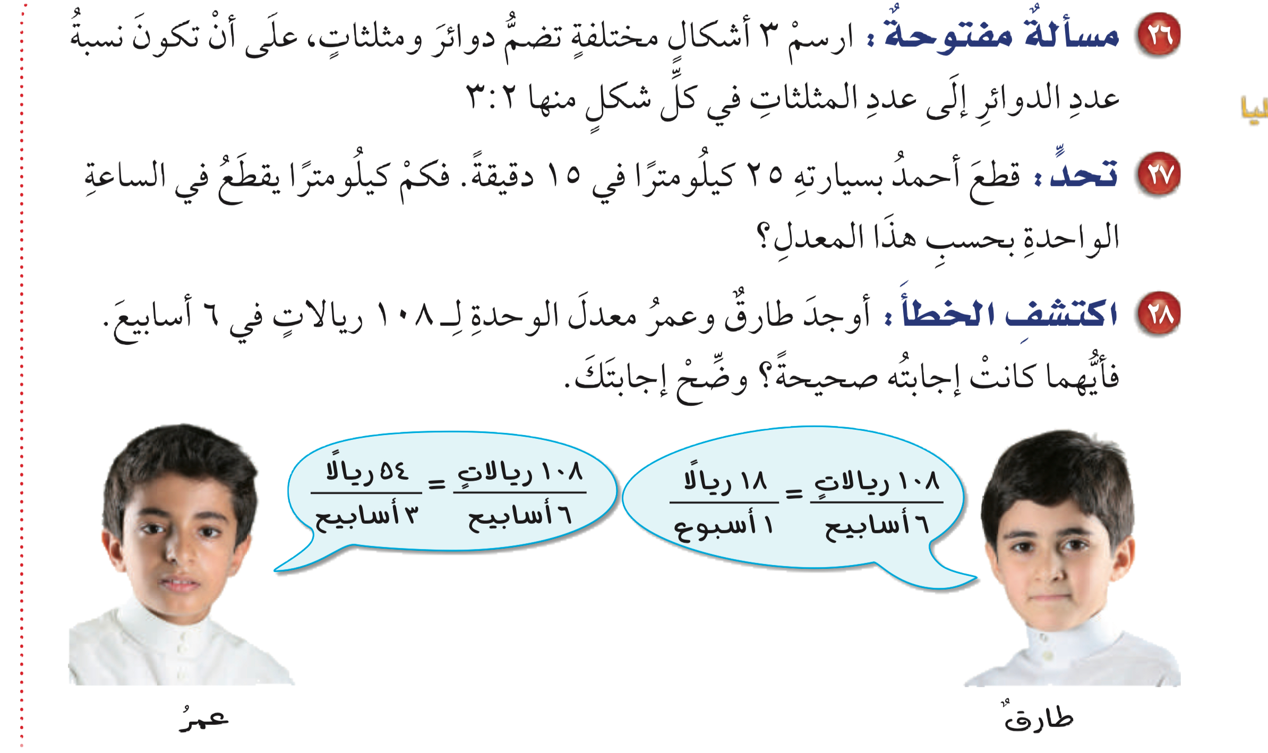
مسائل مهارات عليا
أدوات
الحل
نشاط
التركيز | فكرة الدرس | مفهوم | التدريس | استعد | أمثلة | التدريب | تأكد | مهارات عليا | التقويم | تقويم ختامي | الواجب

Slide 27
مسائل مهارات عليا
أدوات
٢٥ كلم في ١٥ دقيقة
١٠٠ كلم في ساعة
نشاط
التركيز | فكرة الدرس | مفهوم | التدريس | استعد | أمثلة | التدريب | تأكد | مهارات عليا | التقويم | تقويم ختامي | الواجب

Slide 28
مسائل مهارات عليا
أدوات
الحل
نشاط
التركيز | فكرة الدرس | مفهوم | التدريس | استعد | أمثلة | التدريب | تأكد | مهارات عليا | التقويم | تقويم ختامي | الواجب

Slide 29
مسائل مهارات عليا
أدوات
طارق،
بينما عمر كتب المعدل لكل ٣ أسابيع، ومعدّل الوحدة يكتب لكل أسبوع واحد
نشاط
التركيز | فكرة الدرس | مفهوم | التدريس | استعد | أمثلة | التدريب | تأكد | مهارات عليا | التقويم | تقويم ختامي | الواجب

Slide 30
أدوات
ماذا تعلمت
ماذا أريد أن أعرف
ماذا أعرف
جدول التعلم
نشاط
التركيز | فكرة الدرس | مفهوم | التدريس | استعد | أمثلة | التدريب | تأكد | مهارات عليا | التقويم | تقويم ختامي | الواجب

Slide 31

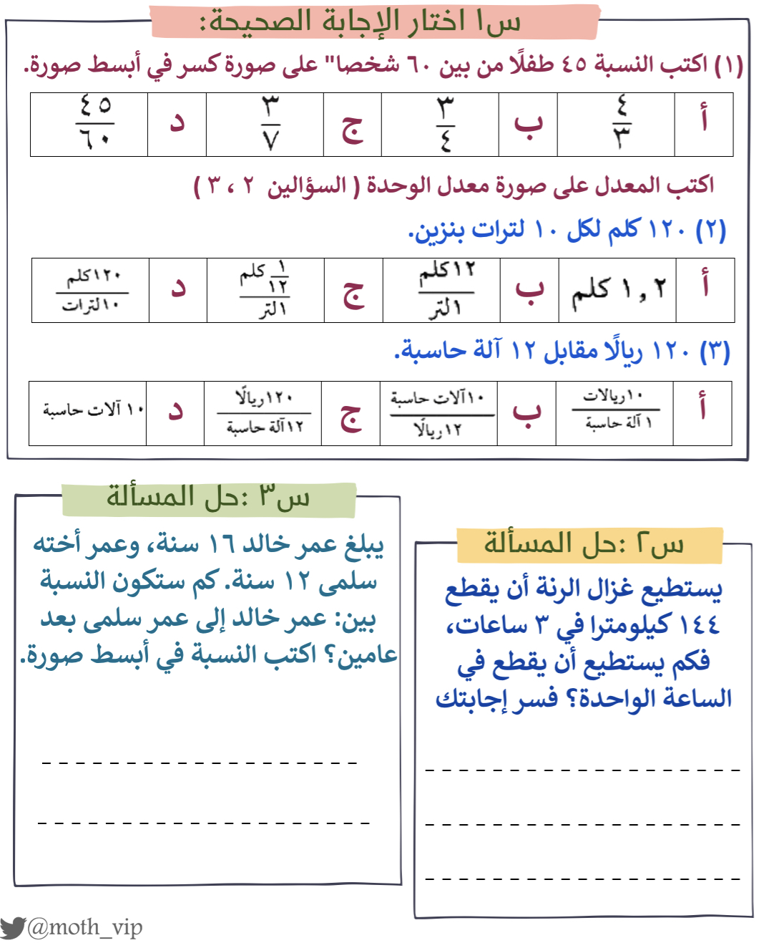

تقويم
ختامي
التركيز | فكرة الدرس | مفهوم | التدريس | استعد | أمثلة | التدريب | تأكد | مهارات عليا | التقويم | تقويم ختامي | الواجب

Slide 32
الواجب
سؤال
٩ ، ١٢ ، ١٣
صفحة
١٣
ختاماً
إن لم تُقدّم وقتك الثمين وجُهدك وتعبك لأجل هدف عظيم تسعى له فلن تصل إليه.
التركيز | فكرة الدرس | مفهوم | التدريس | استعد | أمثلة | التدريب | تأكد | مهارات عليا | التقويم | تقويم ختامي | الواجب

